Slide 1
11030: Predator II
★★★☆☆
題組： Problem Set Archive with Online Judge
題號：11030: Predator II
解題者：林王智瑞
解題日期：2007年5月8日
題意：在一個10000x10000(第一象限)的正方形房間裡有n(n≦20)個不重疊的s(s≦10)邊形(simple polygon)隔間，給予起點和終點，每次只能躍過一個隔間的牆。問最少要跳多少次才能到達終點。(按照輸入多邊形座標順序的頂點連線繪成多邊形)

Slide 2
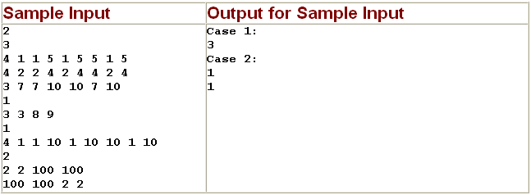
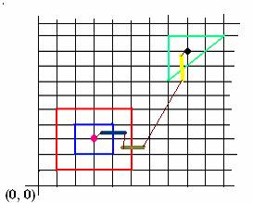
題意範例：
此為第一個case的範例

Slide 3
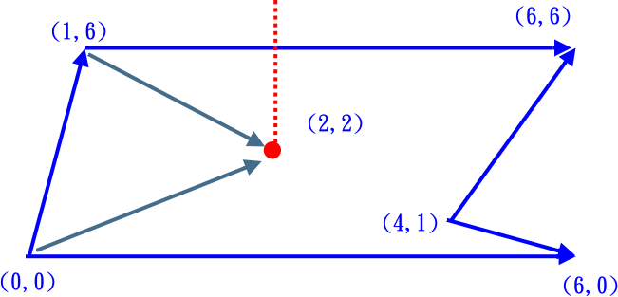
解法：Crossing Count
解法範例：
Step 1：判斷起點和終點與多邊形之間的關係。用「多邊形各邊向量，與起點或終點到多邊形頂點向量取外積」來判斷由起點或終點向北方做射線與多邊形的邊有幾個交點，若交點個數為偶數則在多邊形外，反之，在多邊形內。

Slide 4
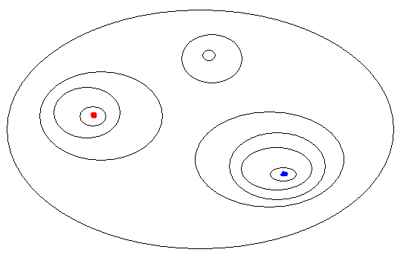
Step 2：記錄起點所在的多邊形數量為a，終點所在的多邊形數量為b，而包含起點及終點的多邊形數量為p，則起點與終點相差的隔間數為 a+b-2p
假設紅點為起點a=4，藍點為終點b=5，p=1
➔ 4+5-2=7

Slide 5
討論：無

